Slide 1

RENDICIÓN DE CUENTAS 2025
Administración 2023-2027

Slide 2
Sr. Wilfrido Pazmiño
VICEPRESIDENTE
Sra. Mercedes Veloz
PRIMER VOCAL
Sr. Marco Changoluisa
EX - VOCAL
Ing. Mayra Rivadeneira
SEGUNDO VOCAL
Sra. Lorena Masapanta
TERCER VOCAL
“La Rendición de Cuentas es un debate ciudadano sobre la Gestión Pública”
Ing. Gabriela Guarochico
PRESIDENTE GADPRPQ

Slide 3

CONSTITUCIÓN DE LA REPÚBLICA
Que en el numeral 4 del ART. 100 de la Constitución de la República del Ecuador dispone: “En todos los niveles del gobierno se conformarán instancias de participación integradas por autoridades electas, representantes del régimen dependiente y representantes de la sociedad del ámbito territorial de cada nivel de gobierno, que funcionarán, regidas por principios democráticos, la participación de estas instancias se ejerce para:
“Fortalecer la democracia con mecanismos permanentes de transparencia, rendición de cuentas y control social”.

Slide 4
COOTAD
(CÓDIGO ORGÁNICO DE ORGANIZACIÓN TERRITORIAL, AUTONOMÍA Y DESCENTRALIZACIÓN)
Art. 70.- Atribuciones del Presidente o Presidenta de la Junta Parroquial Rural.- Le corresponde al Presidente o Presidenta de la Junta Parroquial Rural:
v) Presentar a la Junta Parroquial Rural y a la Ciudadanía en general un informe anual, para su evaluación a través del sistema de rendición de cuentas y control social, acerca de la gestión administrativa realizada, destacando el cumplimiento e impacto de sus competencias exclusivas y concurrentes, así como de los planes y programas aprobadas por la Junta Parroquial, y los costos unitarios y totales que ello hubiera representado anual, para su evaluación a través del sistema de rendición de cuentas y control social, acerca de la gestión administrativa realizada, destacando el cumplimiento e impacto de sus competencias exclusivas y concurrentes, así como de los planes y programas.
Art. 266.- Rendición de Cuentas.- Al final del ejercicio fiscal, el ejecutivo de los Gobiernos Autónomos Descentralizado convoca a la Asamblea Territorial o al organismo y en cada GAD se establezca como máxima instancia de participación para informar sobre la ejecución presupuestaria anual, sobre el cumplimiento de sus metas y sobre las prioridades de ejecución del siguiente año.

Slide 5
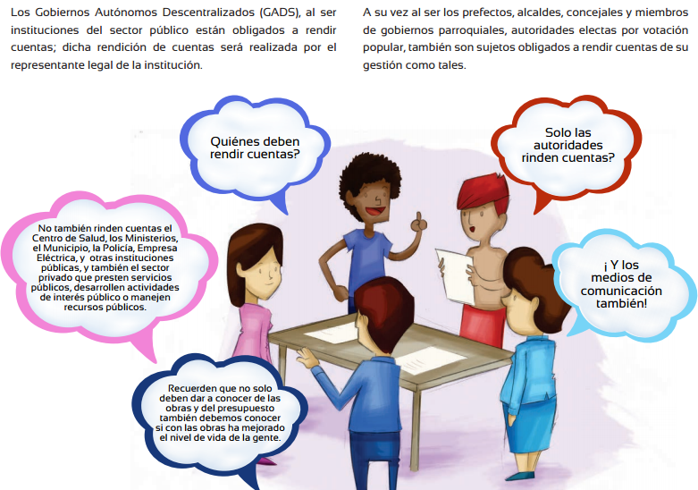

Slide 6
ART. 91 LEY ORGANICA DE PARTICIACIÓN CIUDADANA SON SUJETOS OBLIGADOS A RENDIR CUENTAS:
Autoridades del Estado electas como Prefectos, Alcaldes, Concejales y Vocales de Gobiernos Parroquiales.
Representantes de instituciones y entidades públicas Representantes legales de Empresas Públicas.
Representantes de personas jurídicas del sector privado que manejen fondos públicos o desarrollen actividades de interés público.
Medios de comunicación social a través de sus representantes legales.
Sirve para mejorar la gestión del servicio público, mostrar avances, dificultades y resultados que permitan evidenciar el desarrollo y mejoramiento de la calidad de vida de los habitantes.

Slide 7
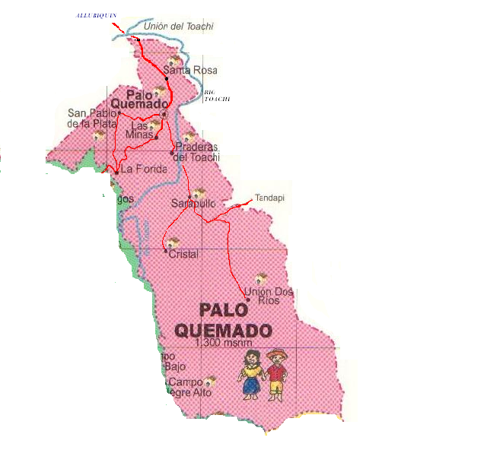
AMBITO DE ACCIÓN:
El Gobierno Autónomo Descentralizado Parroquial Rural de Palo Quemado, tendrá su perímetro de acción en los 3 barrios urbanos y 7 recintos siendo sus competencias exclusivas las señaladas en la Constitución de la Republica en su Art. 267 en concordancia con el actual Código Orgánico de Ordenamiento Territorial, Autonomías y Descentralización Art. 65

Slide 8
ORGANICO FUNCIONAL GAD PALO QUEMADO
Presidencia-Vocales
Secretaria – Tesorera
Personal de apoyo (operador de maquinaria)

Slide 9
ORGANICO FUNCIONAL VOCALES
COMISIONES
COMISIÓN DE EDUCACIÓN, CULTURA, DEPORTE Y DESARROLLO SOCIAL
COMISIÓN DE VIALIDAD E INFRAESTRUCTURA PÚBLICAS
COMISIÓN DE PRODUCCIÓN, TURISMO, PREVENCIÓN Y RIESGO
COMISIÓN DE SEGURIDAD COMUNITARIA, SALUD Y MEDIO AMBIENTE

Slide 10
INGRESOS
MEF – MINISTERIO DE ECONOMIA Y FINANZAS
EGRESOS
CORRIENTE
INVERSION
INFORMACION
SRI
SERCOP
DEFENSORIA PUBLICA
SENPLADES
CPCCS
CONTRALORIA
MEF
10% GRUPO DE ATENCIÓN PRIORITARIA

Slide 11
ASIGNACIÓN AL GAD PARROQUIAL RURAL PALO QUEMADO
MINISTERIO DE FINANZAS SEGÚN ACUERDO Nro. 003-2025 DE FECHA 02 DE SEPTIEMBRE DEL 2025
2025
$ 164.741,48
ASIGNACION CORRIENTE ART. 198 COOTAD (170 SBU) | $ 79.900,00
10% GRUPOS DE ATENCIÓN PRIORITARIA | $ 16.474,15
ASIGNACION INVERSION | $ 68.367.33

Slide 12
GASTO CORRIENTE
REMUNERACIONES BÁSICAS 46646.67
HOSTING PÁGINA WEB 250.00
APORTE A LA CONAGOPARE NACIONAL Y COTOPAXI 4942.28
REMUNERACIONES COMPLEMENTARIAS 10936.23
POLIZA DE FIDELIDAD PUBLICA SERVIDORES DEL GAD 94.10
APORTES PATRONALES A LA SEGURIDAD SOCIAL 5434.69
COMISIONES BANCARIAS 41.40
SERVICIOS BÁSICOS 1138.53
SEGURO DEL VEHICULO DE LA INSTITUCIÓN 575.00
ARRIENDO DE SOFTWARE DE CONTABILIDAD GUBERNAMENTAL 1300.00
RETENCIÓN CINCO POR MIL AL GOBIERNO CENTRAL 707.21
DENTRO DEL GASTO CORRIENTE TENEMOS UN DEVENGADO DE 72057.11

Slide 13
GASTO INVERSIÓN
ART. 65 COOTAD
COMPETENCIAS
DE LOS
GAD PARROQUIALES

Slide 14
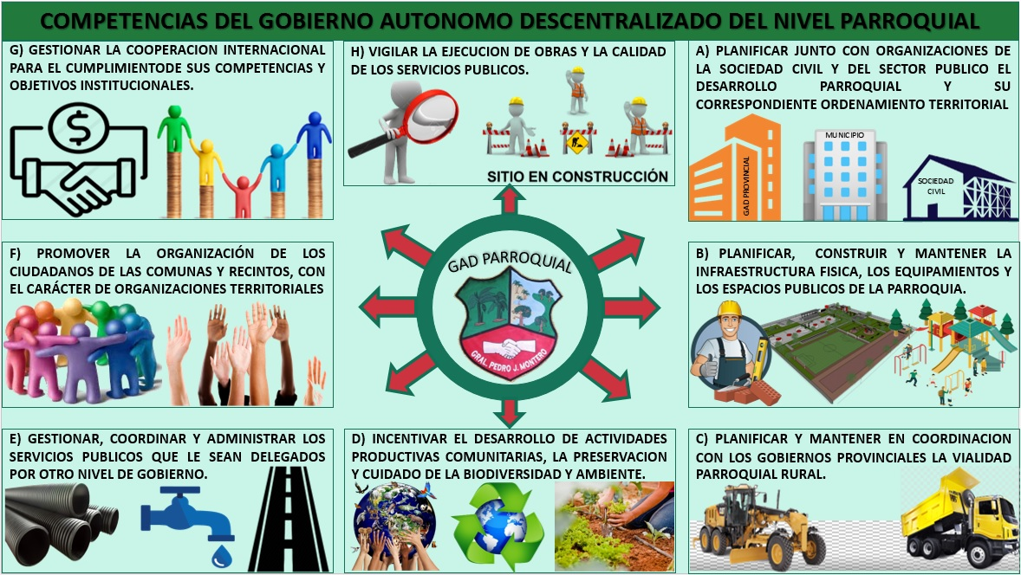


Slide 15
GASTO 2025
MONTO
DEVENGADO
CORRIENTES
$ 79.900,00
$ 72,057.11
INVERSION
$ 84.841,48
$ 43.741,82
TOTAL
$ 164.741.48
$ 115.798,93

Slide 16
OBRAS
PROYECTOS
CONVENIOS
GESTIONES

Slide 17
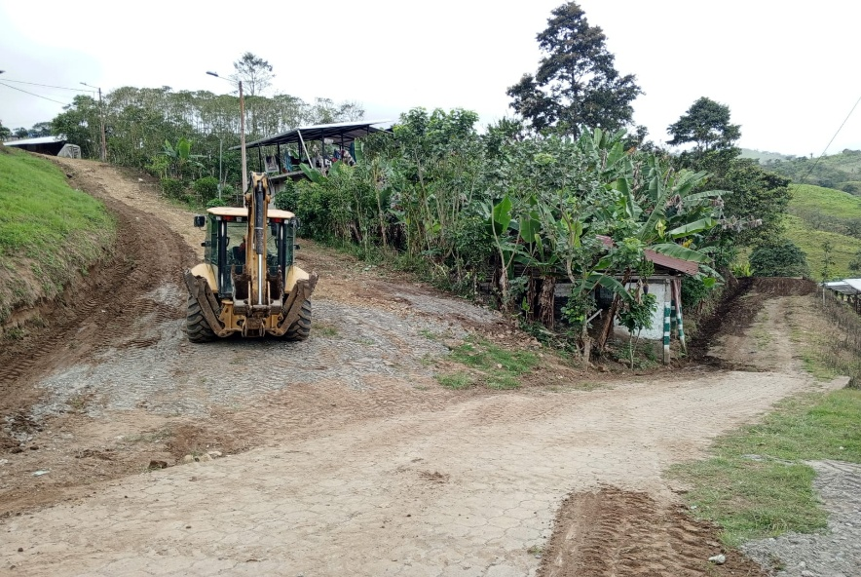
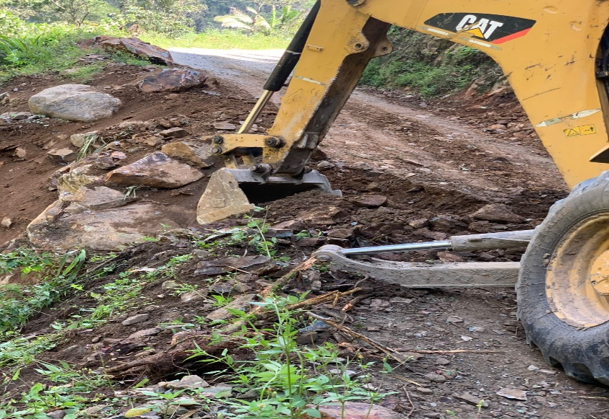
GAD PARROQUIAL PALO QUEMADO
OBRA PÚBLICA
MANTENIMIENTO VIAL $ 24,195.28
REMUNERACIONES DEL OPERADOR DE LA RETROEXCAVADORA
MANTENIMIENTO DE VOLQUETA Y RETROEXCAVADORA (CAMBIOS DE ACEITE)
RESPUESTOS Y ACCESORIOS (LLANTAS, FILTROS)
GASTO DE MATRICULACIÓN, SEGURO DE MAQUINARIA
COMBUSTIBLE

Slide 18
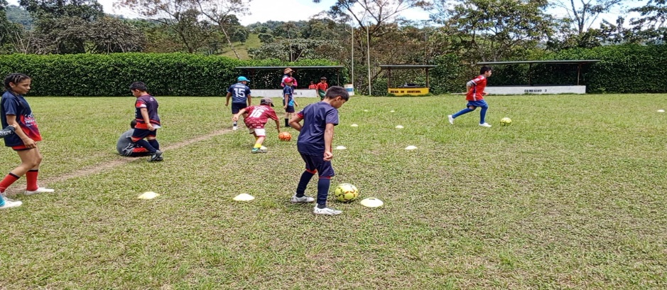
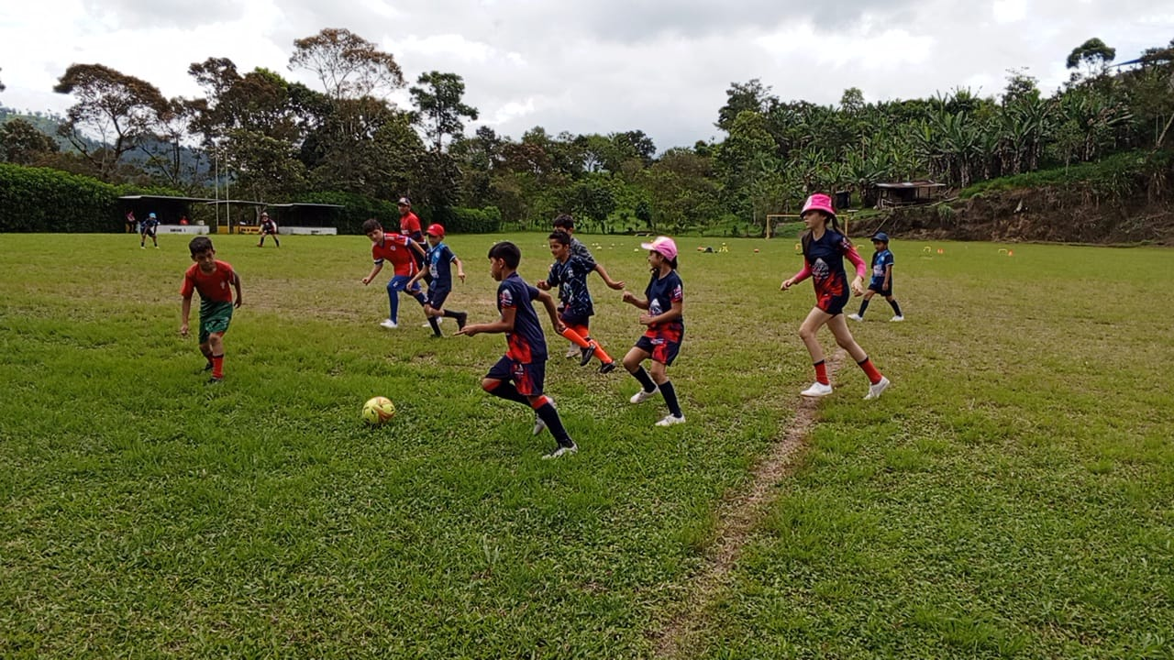
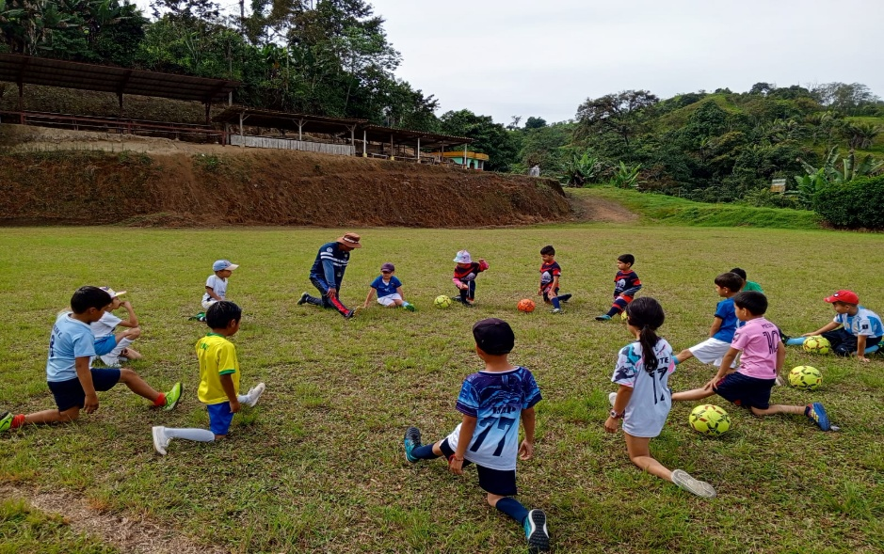
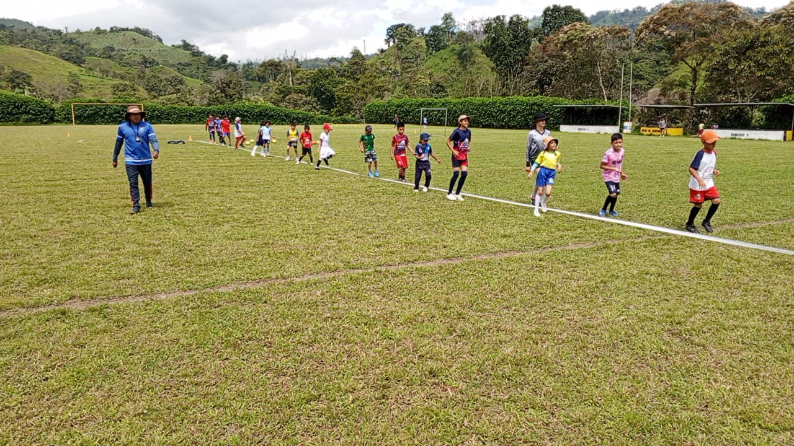
GAD PARROQUIAL PALO QUEMADO
CONTRATACIÓN DE UN ENTRENADOR MONITOR PARA LA ESCUELA DE FUTBOL RECREATIVA EN CONVENIO CON EL CONSEJO PROVINCIAL DE COTOPAXI 6600.00

Slide 19
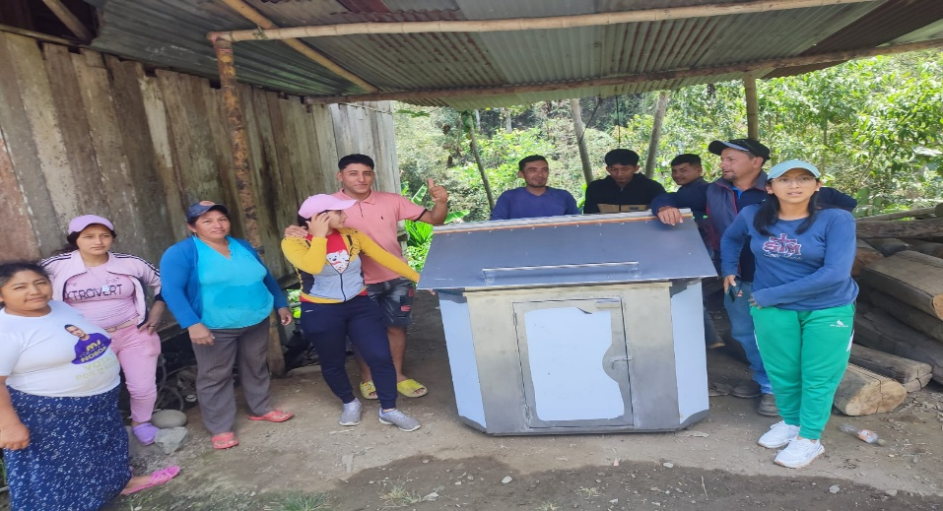
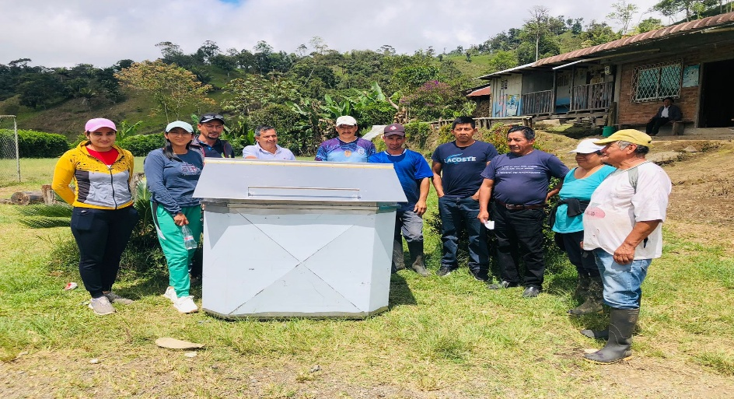
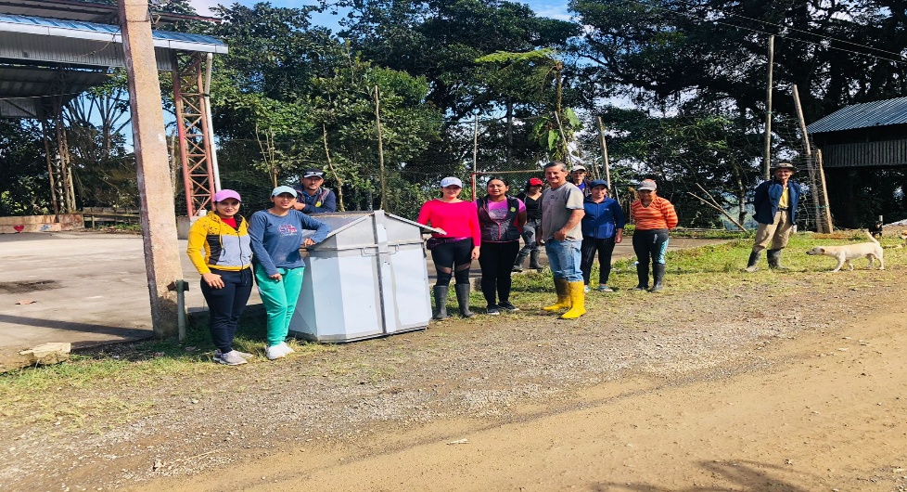
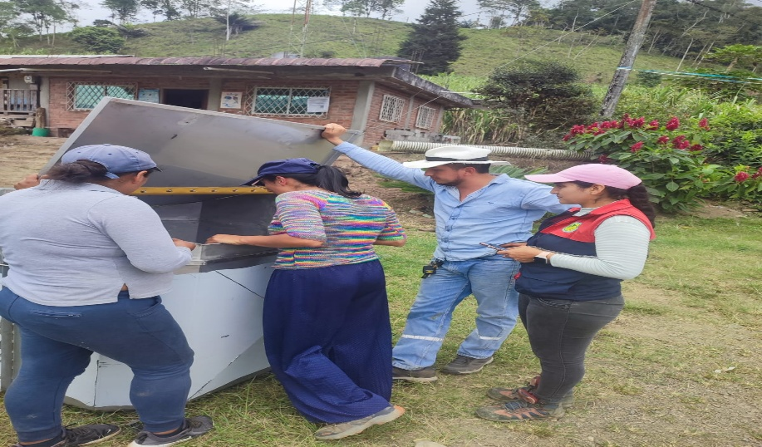
GAD PARROQUIAL PALO QUEMADO
ADQUISICIÓN DE TRES CONTENEDORES DE BASURA Y EL MANTENIMIENTO DE LOS EXISTENTES EN LA PARROQUIA Y SUS RECINTOS 5292.00

Slide 20
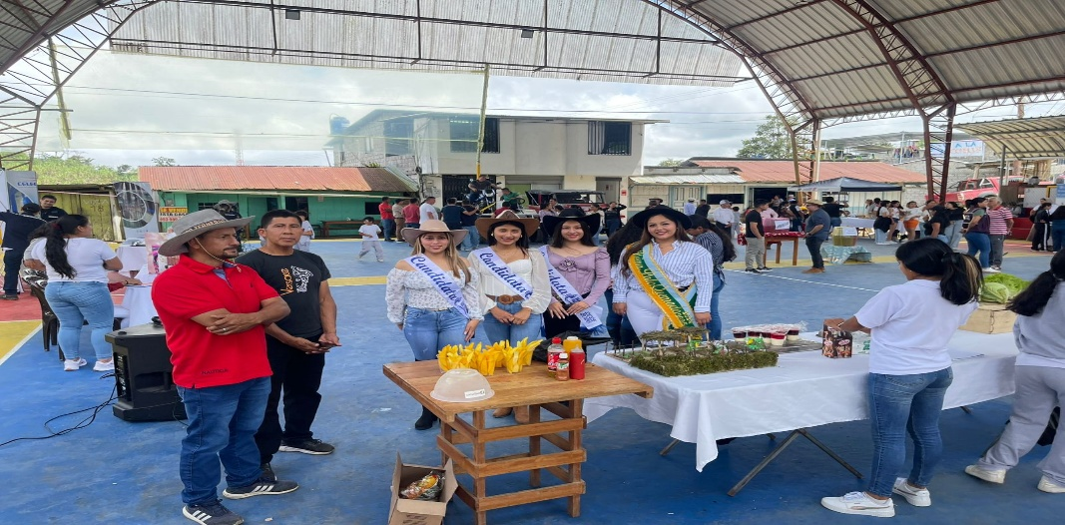
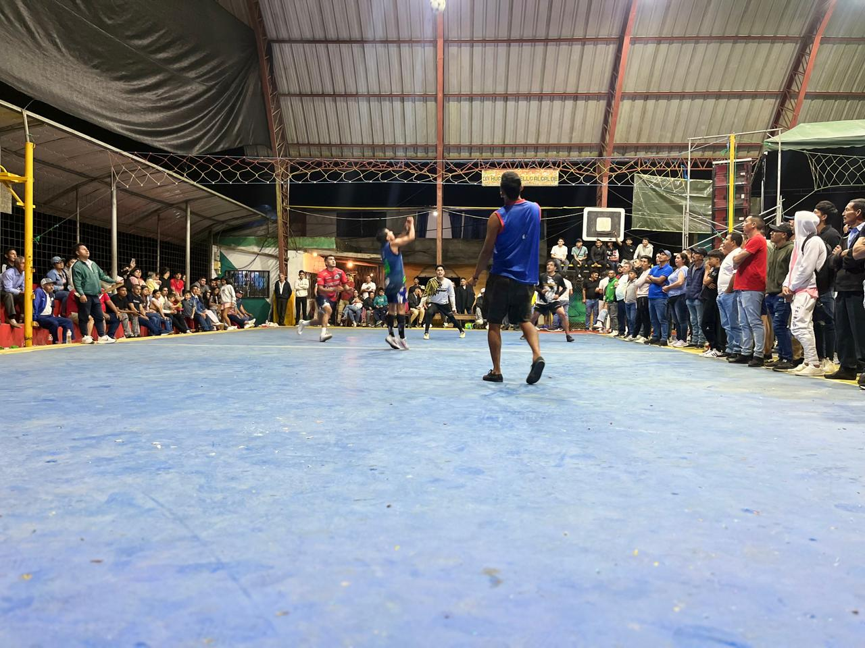
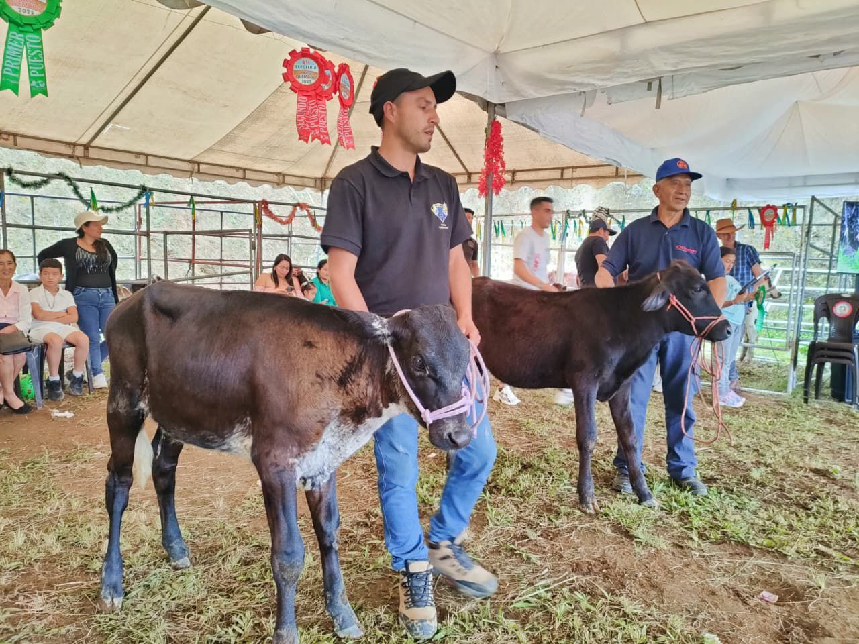
GAD PARROQUIAL PALO QUEMADO
DESARROLLO DEL EVENTO DE FOMENTO PRODUCTIVO, SOCIAL, CULTURAL Y DEPORTIVO $ 6250.00

Slide 21
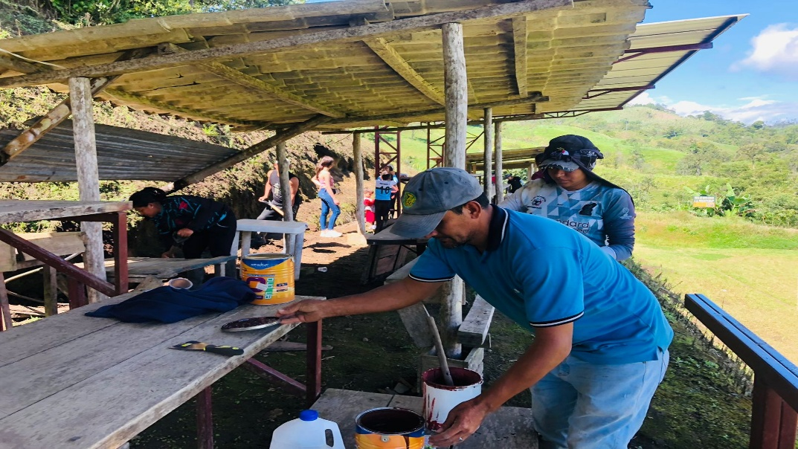
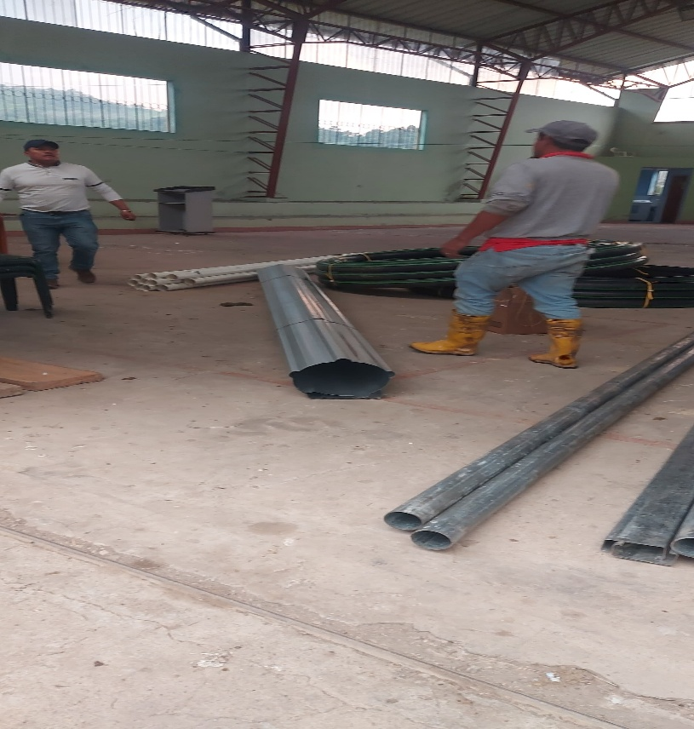
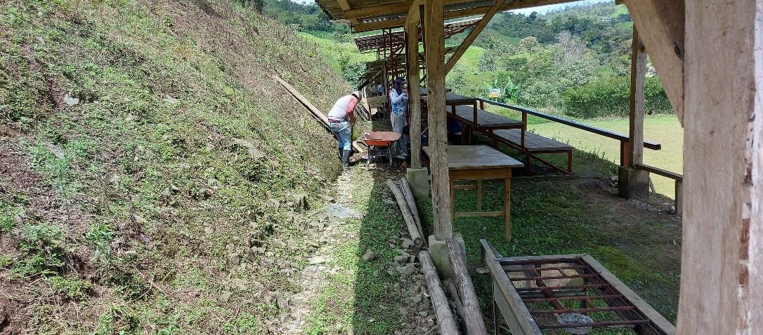
GAD PARROQUIAL PALO QUEMADO
MANTENIMIENTO DE LAS TRIBUNAS, CAMERINOS Y BAÑOS DEL ESTADIO LA PLATA COMPRA DE MATERIAL $ 1404.54

Slide 22
GAD PARROQUIAL PALO QUEMADO
OBRAS QUE NO SE EJECUTARON Y SE VAN A EJECUTAR, CORRESPONDEN A LOS AÑOS ANTERIORES EN EL AÑO 2026.
EJECUCIÓN DE ACTIVIDADES PRODUCTIVAS ADQUISICIÓN DE CERDOS $ 2854,94
EJECUCIÓN DE ACTIVIDADES PRODUCTIVAS ADQUISICIÓN DE PLANTULAS $ 1500.00
MANTENIMIENTO DEL PARQUE INFANTIL Y MAQUINAS DE GIMNASIO $ 7100.00
MATERIALES DE CONSTRUCCIÓN PARA EL MANTENIMIENTO DE ESPACIOS PÚBLICOS EN LA PARROQUIA Y SUS RECINTOS $ 8000.00
ADQUISICIÓN DE TUBERÍAS CORRUGADA PVC PARA SU INSTALACIÓN EN LA VÍA PÚBLICA $ 7043,91
ADQUISICIÓN DE SUMINISTROS Y MATERIALES PARA LA ASOCIACIÓN DE PRODUCCION ASOSANPABLO $ 3,000.00

Slide 23
GAD PARROQUIAL PALO QUEMADO
OBRAS QUE NO SE EJECUTARON Y SE VAN A EJECUTAR, CORRESPONDEN A LOS AÑOS ANTERIORES EN EL AÑO 2026.
ADQUISICIÓN DE SUMINISTROS Y MATERIALES DE CONSTRUCCIÓN ASOCIACIÓN FLOR DE CAÑA $ 1500,00
MANTENIMIENTO Y CUBIERTA DE LAS INSTALACIONES DEL GAD PARROQUIAL ACTUALMENTE FUNCIONA EL MSP $ 6500,00
PASE DE AGUA EN EL RECINTO SAN PABLO DE LA PLATA $ 15039,57
ADOQUINADO AL CEMENTERIO PARROQUIAL SAN CARLOS $ 44367,22
ALINEACIÓN DEL PLAN DE DESARROLLO, INFORME Y EVALUACIÓN DEL AÑO 2025 $ 1600,00

Slide 24
GAD PARROQUIAL PALO QUEMADO
OBRAS QUE NO SE EJECUTARON Y SE VAN A EJECUTAR, CORRESPONDEN A LOS AÑOS ANTERIORES EN EL AÑO 2026.
ADQUISICIÓN DE UNA IMPRESORA MULTIFUNCIÓN $ 1200,00
MANTENIMIENTO DEL COLISEO PARROQUIAL CAMBIO DE CANALETAS $ 2500,00
MANTENIMIENTO DE LOS PUENTES DEL RIO LA PLATA VÍA LAS MINAS Y SAN PABLO $ 12000.00
MANTENIMIENTO DEL COLISEO PARROQUIAL READECUACIÓN PARA EL MERCADO$
6439,98
LO CUAL SUMA UN PRESUPUESTO DE ARRASTRE DE AÑOS ANTERIORES 120645.62

Slide 25
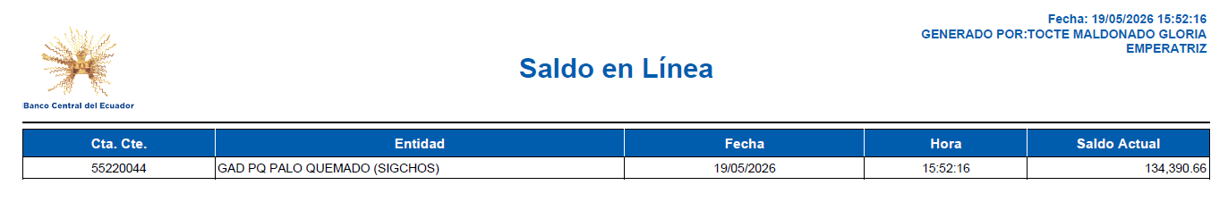
GAD PARROQUIAL PALO QUEMADO
SEGUIMIENTO AL PRESUPUESTO 2025
Procesos de licitación
Pase de agua en el recinto San Pablo de la Plata
Adoquinado al cementerio San Carlos

Slide 26

LA TRANSPARENCIA FORTALECE LA CONFIANZA Y EL DESARROLLO DE NUESTRA PARROQUIA

